Slide 1
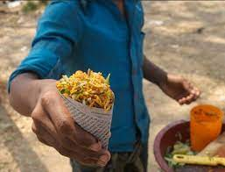
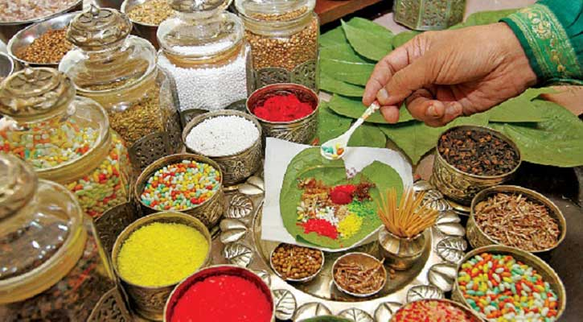
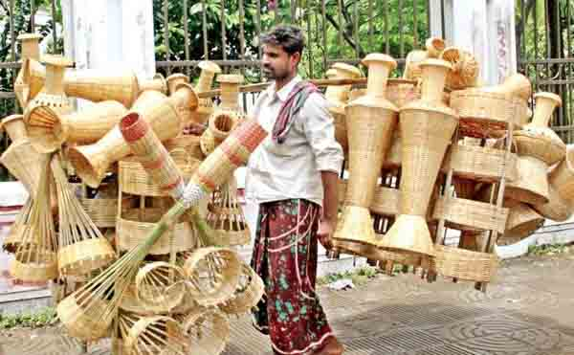
করোনা সচেতনতাঃ -
১।স্বাস্থ্য-সুরক্ষা বিধি অনুশীলন কর
২। মাস্ক পর, সেবা নাও
৩। সামাজিক দূরত্ব বজায় রাখ
আজকের ক্লাসে সবাইকে সু-স্বাগত

Slide 2
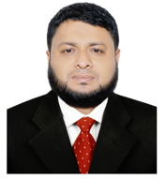
পরিচিতি
মোহাম্মদ ইকবাল মিয়া
সহঃ শিঃ ( ব্যবঃ শিক্ষা)
পলাশ পাইলট উচ্চ বিদ্যালয়
পলাশ, নরসিংদী ।
মোবাঃ ০১৭১৭৬৪৯৯৩২
বিষয়ঃ ব্যবসায় উদ্যোগ
শ্রেণীঃ ৯ম/১০ম

Slide 3
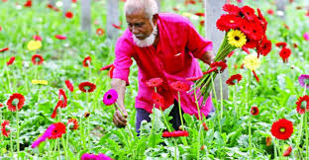
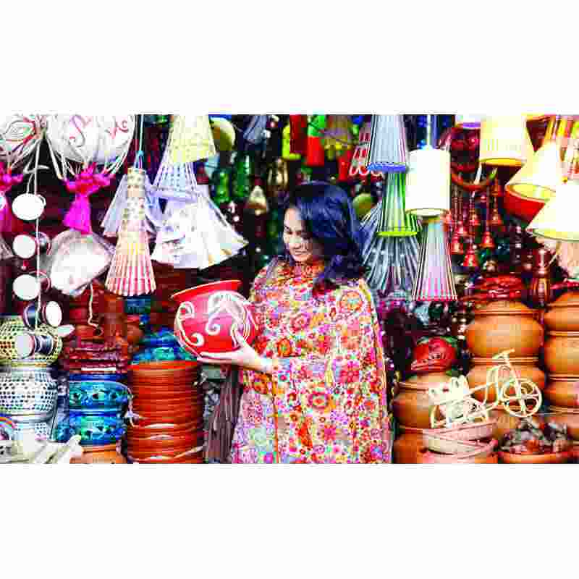
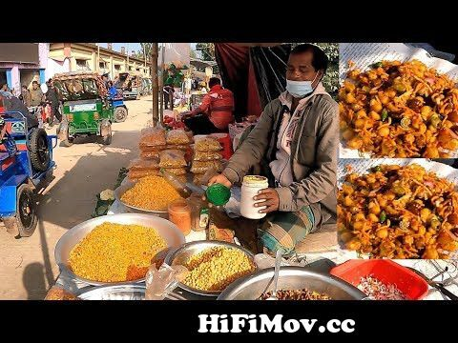
ফুলের চাষ
ক্লাব স্থাপন
বেত শিল্প
মুড়ি বিক্রয়

Slide 4
তাহলে আজকের পাঠ
পার্ট -০২
অধ্যায়ঃ ২য়
সময়ঃ ৫০ মিনিট
তারিখঃ 23/০7/২০২২
ব্যবসায় উদ্যোগ ও উদ্যোক্তা

Slide 5
শিখন ফল
এই পাঠ শেষে শিক্ষার্থীরা . . .
> উদ্যোগ ও ব্যবসায় উদ্যোগের ধারণা ব্যাখ্যা করতে পারবে;
> ব্যবসায় উদ্যোগ গড়ে উঠার অনুকুল পরিবেশ বর্ণনা করতে পারবে;
> ব্যবসায় উদ্যোগের বৈশিষ্ট ও কার্যাবলি বর্ণনা করতে পারবে।

Slide 6
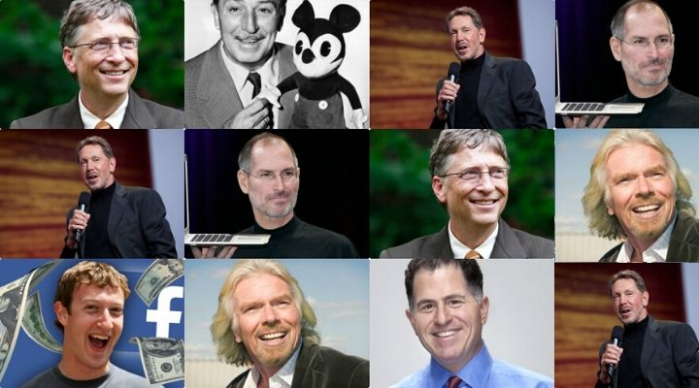
বিশ্ব সহ বাংলাদেশের সফল উদ্যোক্তা

Slide 7
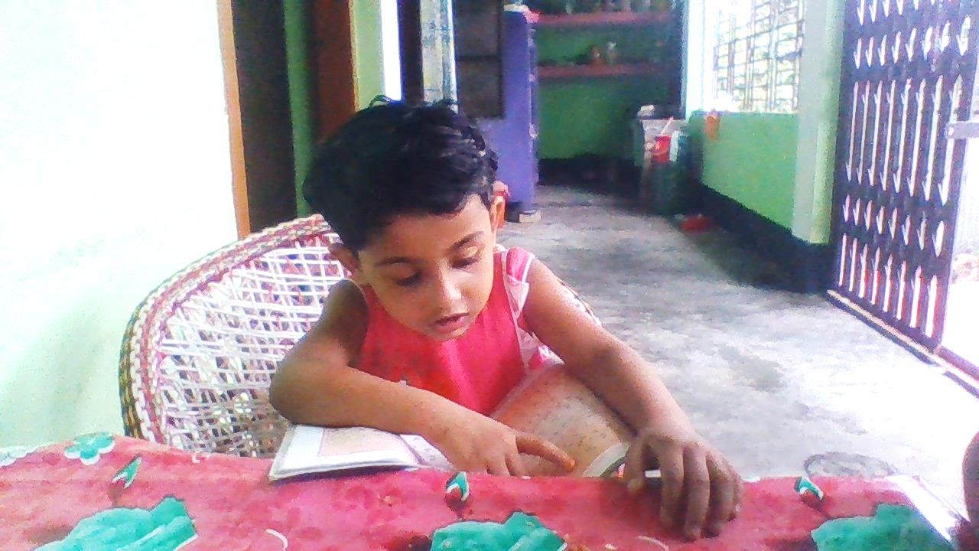
একক কাজ
# বাংলাদেশের সবচেয়ে জনপ্রিয় কয়েকজন উদ্যোক্তার নাম বল ?
সময়ঃ ০১ মিনিট
উত্তরঃ জহিরুল ইসলাম, কামাল কাদির ,ডঃ মুহাম্মদ ইউনুস, ইত্যাদি

Slide 8
ব্যবসায়ে সফলতার উপায়
১। ব্যবসায়ে পর্যাপ্ত সময় দিতে হবে।
২। ঝুঁকি গ্রহন করতে হবে ।
৩। গ্রাহকদের খুশির জন্য কাজ করতে হবে ।
৪। ধারাবাহিক হতে হবে ।
৫। বিস্তারিত রেকর্ড রাখতে হবে ।
৬।ধৈর্য ধরতে হবে।

Slide 9
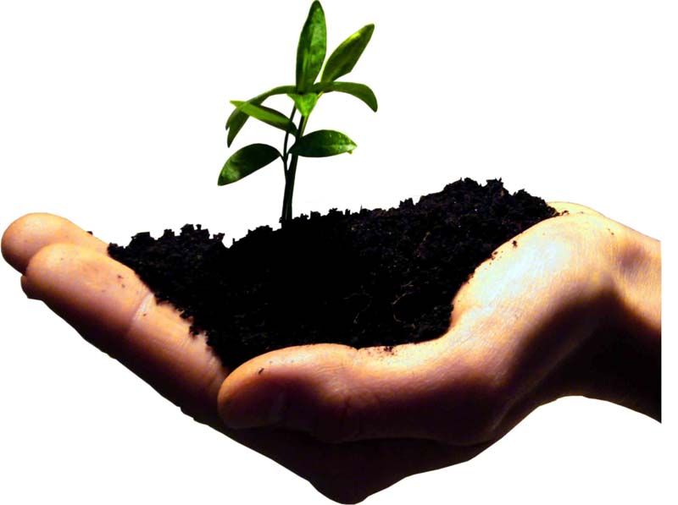

Slide 10
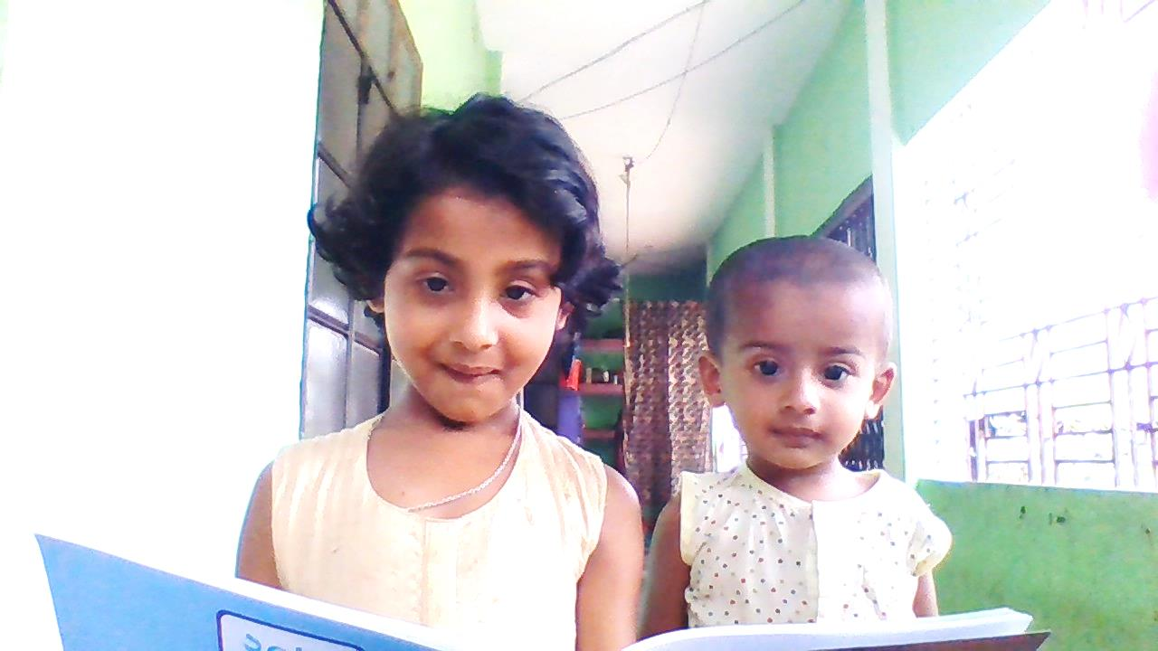
জোড়ায় কাজ
১। একজন সফল উদ্যোগতাকে কী বেশী থাকতে হয়?
২। ব্যবসায়ের মূলধন সংগ্রহ করে কে?
সময়ঃ ০৫ মিনিট
উত্তরঃ ১। ধৈর্য ২। মালিক বা উদ্যোগতা

Slide 11
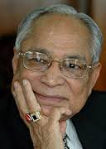
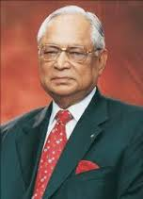
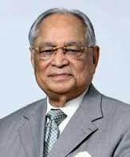
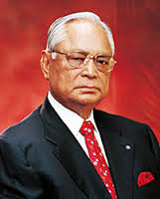
সফল উদ্যোগতার গুনাবলী
জনহিতৈষী
অফুরন্ত উদ্যম
সাহস
কঠোর পরিশ্রম
সততা ও শৃঙ্খলা

Slide 12
ব্যবসায় উদ্যোক্তার বৈশিষ্ট্য/ কর্যাবলি
ঝুঁকি পরিমাপ
অর্থনৈতিক উন্নয়ন
নতুন সম্পদ সৃষ্টি
ব্যবসায় স্থাপন
চিন্তা-ভাবনাকে বাস্থবেরুপে দিতে সহায়তা
পন্য বা সেবা
সামাজিক দায়দ্ধতা গ্রহন
কর্মসংস্থানের সু্যোগ সৃষ্টি

Slide 13
দলীয় কাজ
১। কর্ম প্রচেষ্টাকে কী বলে?
২। পূর্বানুমান কী ?
৩। উদ্যোগতার ইংরেজী প্রতিশব্দ কী?
সময়ঃ ০৮ মিনিট
উত্তরঃ ১। উদ্যোগ ২। ভবিষ্যতের দূরদর্ষিতার গুন ৩। Entrepreneurship

Slide 14
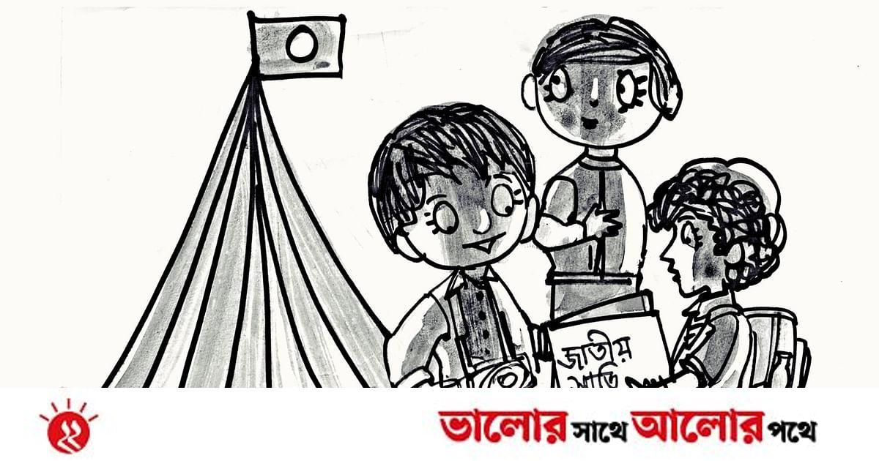
মূল্যায়ন
১। একজন সফল উদ্যোগতাকে কী বেশী থাকতে হয়?
২। ব্যবসায়ের মূলধন সংগ্রহ করে কে?
৩। একজন সফল নারী উদ্যোগতার নাম বল?
৪। পূর্বানুমান কী ?
৫। গ্রামীন ব্যাংকের প্রতিষ্ঠাতার নাম কী ?

Slide 15
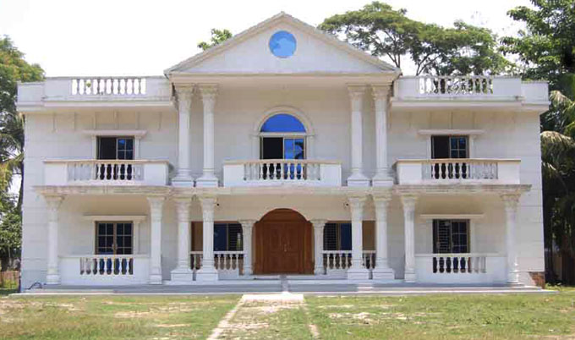
বাড়ির কাজ
একজন সফল উদ্যোগতার গুনাবলী গুলো লিখে নিয়ে আসবে।

Slide 16
আজকের ক্লাস টি দেখার জন্য সবাইকে ধন্যবাদ

